Slide 1
기본 경로 테스트
한성대학교 컴퓨터공학부
교수 정인상

Slide 2
기본 경로 테스팅(Basis Path Testing)
기본 경로 테스팅은 ISO/IEC/IEEE 29119에서는 언급하지 않지만 여전히 많은 곳에서 언급되 고 있는 테스팅 방법이다.
기본 경로 테스팅은 McCabe가 제안한 테스팅 방법
기본 경로 테 스팅은 말 그대로 프로그램으로부터 기본 경로를 구하여 이를 실행하는 테스트 케이스를 설계하 는 방법이다.
기본 경로들을 사용하여 프로그램 나머지 경로들을 만들 수 있다. 즉, 기본 경로 집합은 프로그 램 상에 존재하는 어떤 경로도 그 경로가 기본 경로 집합에 속하지 않는 한 기본 경로 집합에 있는 경로들을 선형적으로 조합하여 표현할 수 있다.
따라서 기본 경로들은 선형적으로 독립되었다. 이 를 좀 더 형식적으로 이해하기 위해서는 ‘간선 벡터(edge vector)’ 개념을 이해할 필요가 있다.

Slide 3
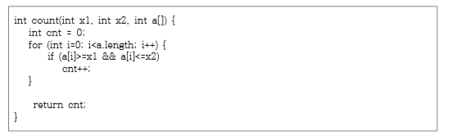
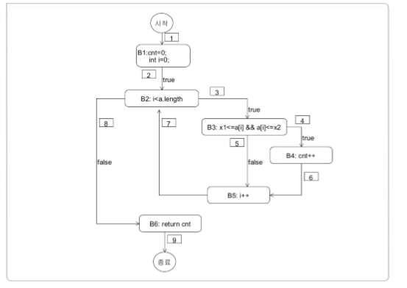
간선 벡터(Edge Vector)

Slide 4

간선 벡터(Edge Vector)
P1=1->2->3->4->6->7->8->9
P2=1->2->3->5->7->8->9
P3=1->2->8->9

Slide 5
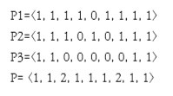
간선 벡터
프로그램 경로 P1=1->2->3->4->6->7->8->9, P2=1->2->3->5->7->8->9 및 P3=1->2->8-> 9로 프로그램 경로 P=1->2->3->4->6->7->3->5->7->8->9를 표현해보자
P=1*P1+1*P2-1*P3

Slide 6
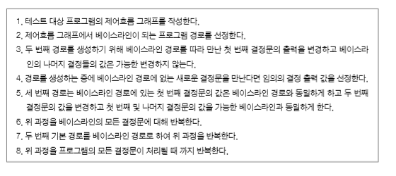
기본 경로 구하기: Baseline 방법

Slide 7
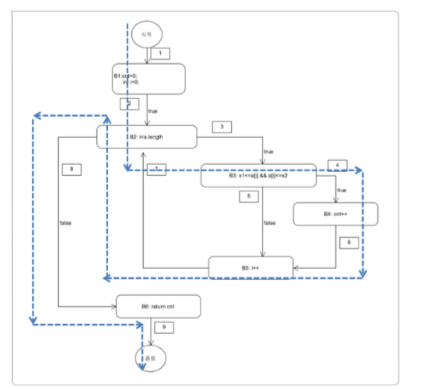
베이스라인 선정

Slide 8
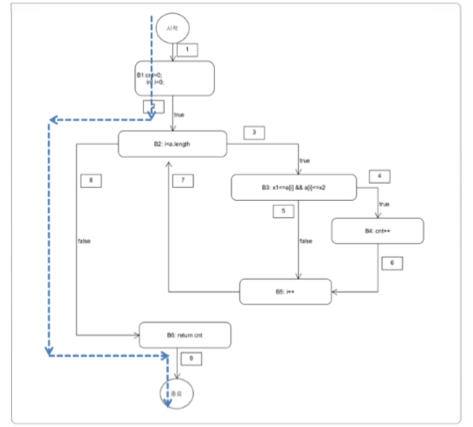
두 번째 경로

Slide 9
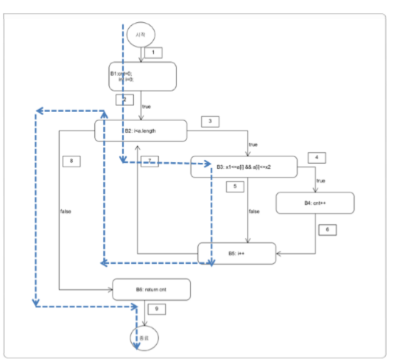
세 번째 경로

Slide 10
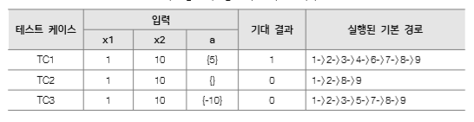
테스트 케이스

Slide 11
순환 복잡도(Cyclomatic Complexity)
프로그램 기본 경로의 개수는 1976년에 McCabe가 발표한 순환 복잡도(cyclomatic complexity)를 통해 알 수 있다.
순환 복잡도는 프로그램을 제어 흐름 그래프로 변환 후에 다음 방법들 중의 하나를 이용하여 구할 수 있다:
E-N+2 (E: 간선들의 개수 N: 노드들의 개수)
P+1 (P: 술어(또는 분기) 노드의 개수)
영역(region)의 개수+1

Slide 12
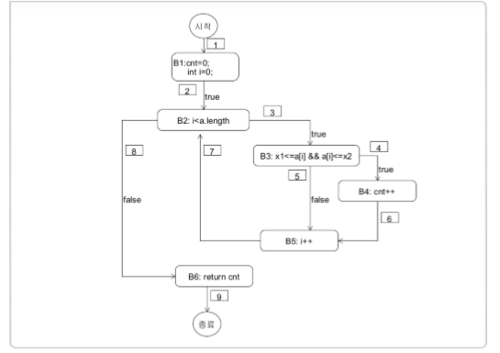
순환 복잡도
N=8이고 간선의 개수는 E=9이므로 순환복잡도는 E-N+2=9-8+2=3이며 따라서 기본 경로는 3개가 존재한다.
B2와 B3 두 개가 술어 노드에 해당하므로 순환복잡도는 2+1=3이다.
간선으로 둘러싸인 영역이 2이므로 2+1=3

Slide 13
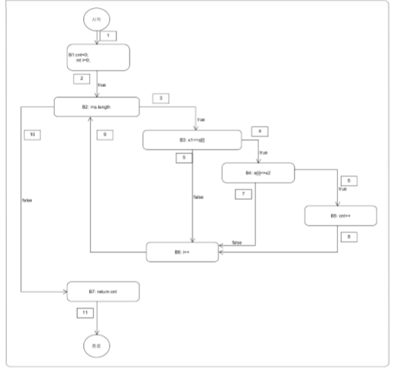
단축연산을 고려하는 경우

Slide 14
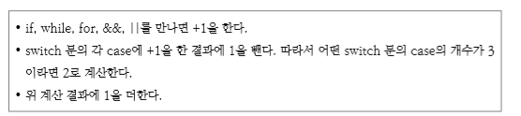
단축 연산을 고려하는 경우

Slide 15
예제
단축연산을 고려하여 프로그램의 순환복잡도를 구해보자.
if 문이 하나 for 반복문이 각각 1개 있고 for 반복문에서 && 연산자가 1개 있고 이 결과에 1을 더해주므로 순환복잡도는 1(if)+1(for 반복)+1(&& 연산자)+1=4가 된다.

Slide 16
단축연산을 고려하는 경우
1->2->3->4->6->8->9->10->11
1->2->10->11
1->2->3->5->9->10->11
1->2->3->4->7->9->10->11

Slide 17
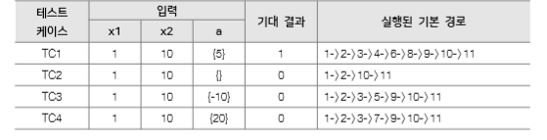
테스트 케이스
수정
1->2->3->4->7->9->10->11

